Slide 1
Webbrowser – Geschichte, Konzepte, Markt
Alwin Krycha-Weilinger

Slide 2
Inhaltsverzeichnis
Einleitung
Geschichte der Webbrowser
Entwicklung der ersten Browser
Browser-Kriege in den 90er Jahren
Dominanz von wenigen Unternehmen
Konzepte und Technologien von Webbrowsern
Rendering-Engines
Erweiterungen und Add-ons
Sicherheitsaspekte von Webbrowsern
Der Markt der Webbrowser
Marktanteile der gängigsten Webbrowser
Trends und Entwicklungen im Browser-Markt
Webbrowser und mobile Geräte
Diskussion und Ausblick
Die Bedeutung von Webbrowsern für das Internet
Trends und Visionen für zukünftige Browser
Fazit
Literaturverzeichnis

Slide 3
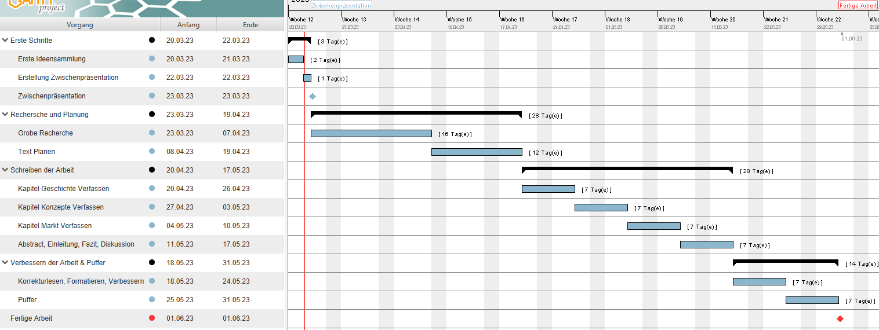
Gantt Chart

